Slide 1
banco de dados II
Professor: lucianob.Fernandes
(048) 99974-0216

Slide 2
Gerenciando Usuários e Permissões no
PostgreSQL

Slide 3
Para que serve:
Visa solucionar problemas inerentes do acesso a dadosem um SGBD, buscando formas eficientes de controlar as permissões dos usuários.

Slide 4
Criação de Usuário de Banco de Dados – CREATE USER
CREATE USER nome [ [ WITH ] opção [ ... ] ]
DROP USER nome_usuário
ALTER USER nome [ [ WITH ] opção [ ... ] ]
Exemplo:
create user teste1 password '123'
alter user teste1 rename to teste01

Slide 5
Grupos de Usuários no PostgreSQL
CREATE GROUP nome_do_grupo;
ALTER GROUP nome_do_grupo ADD USER nome_do_usuário;
DROP GROUP nome_do_grupo;
Ex.
create group leitura
alter group leitura add user teste02

Slide 6
Existem vários privilégios distintos: SELECT, INSERT, UPDATE, DELETE, RULE, REFERENCES, TRIGGER, CREATE, TEMPORARY, EXECUTE, USAGE e ALL PRIVILEGES
Ex.
grant select on clientes to leitura with grant option

Slide 7
Utilizando psql, para visualizar a relação de usuários, basta:
# \du
Ou
SELECT * from pg_user
SELECT * from pg_group
Link Material Completo:
https://www.devmedia.com.br/gerenciando-usuarios-e-permissoes-no-postgresql/14301

Slide 8
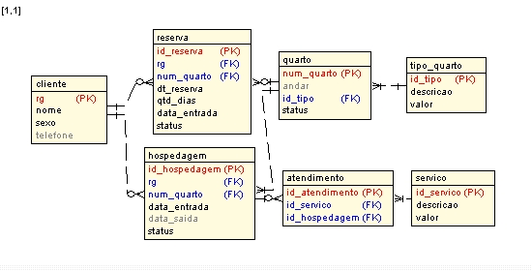

Slide 9
Grupo | Permissão
Gerente | É o grupo de usuário que pode modificar todos os registros de todas as tabelas
Atendente | É o grupo de usuários que pode manipular apenas as reservas
Estagiário | É o grupo de usuário que só tem acesso a lista de clientes

